Slide 1
Daň z příjmů fyzických osob za rok 2022

Slide 2
Upozornění!
WOOD & Co. nepodniká v oboru daňového poradenství, není oprávněna k poskytování daňového ani právního poradenství a neposkytuje právní pomoc a finančně ekonomické rady ve věcech daní, odvodů, poplatků a jiných plateb, ani ve věcech, které s daněmi přímo souvisejí.
Vzhledem ke komplexnosti problematiky je nezbytné individuální posouzení kalkulace u každého klienta, popř. konzultace s daňovým poradcem.

Slide 3
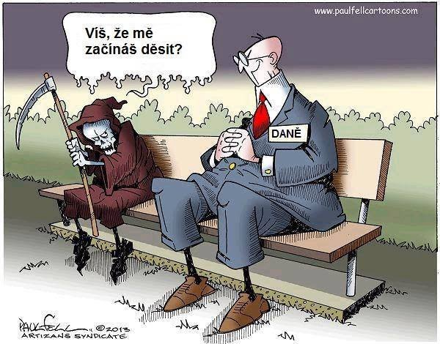

Slide 4
Obsah
Zdanitelné příjmy z Edwarda
Na co si dát pozor
Vzor daňového výpisu za rok 2022
Příklad vyplnění daňového přiznání
Q&A

Slide 5
Zdanitelné příjmy z Edwarda

Slide 6
Příjmy, které je nutné vzít v úvahu
Příjmy z prodeje CP – vznikají při:
Rebalancování
Přesuny mezi kyblíky (tranše, cíle)
Výběru peněz z Edwarda
Příjmy z měnového zajištění – čtvrtletní realizované zisky
Příjmy z úročené hotovosti – měsíčně připisované úroky

Slide 7
1. Příjmy z prodeje CP (§10)
Suma, za kolik klient prodal cenné papíry v daném roce – tedy hrubý příjem z prodeje, nikoliv pouze zisk.
Sčítají se příjmy klienta za všechny prodané CP, nikoliv pouze z Edwarda
Pokud částka za rok překročí u klienta (FO) 100 000 Kč, uvádí do daňového přiznání (DP) příjmy z prodeje všech CP, které klient držel méně než 3 roky.
Příjmy z prodeje CP držených déle než 3 roky jsou osvobozené a do DP se uvádět vůbec nemusí.
Pokud jsou příjmy z prodeje CP nižší než 100 000 Kč jsou osvobozené a do DP se uvádět vůbec nemusí.

Slide 8
1. Příjmy z prodeje CP (§10)
Do DP se uvádí příjmy a výdaje – vyplňuje se do přílohy č. 2 s označením D – příjmy z prodeje CP
Příjmy a výdaje lze jednoduše opsat z daňového výpisu, který klient obdrží v lednu od Edwarda.
Do výdajů se uvádí pořizovací cena prodaných CP
Výsledný zisk se daní 15%

Slide 9
2. Příjmy z měnového zajištění (§10)
Pokud je zapnuté měnové zajištění, realizují se z něj v průběhu roku zisky a ztráty
Zisky jsou příjmem, ztráty výdajem
Uvádí se do DP do přílohy č. 2 s označením F – Jiné další příjmy
Kladný rozdíl (zisk) je zdaněn 15%

Slide 10
3. Příjmy z úročené hotovosti (§8)
Týká se pouze portfolií MP1, MP2 a MP3, kde je část portfolia (úročená hotovost) uložena na účtu u banky.
Připsané úroky jsou pro klienta zdanitelným příjmem
Uvádí se přímo do DP – řádek č. 38
Celkový úrok je zdaněn 15%
Nelze ponížit o žádné výdaje

Slide 11
Osvobození pro úroky a měnové zajištění
Platí pro zaměstnance, důchodce a podnikatele s paušální daní
Pokud součet jiných zdanitelných příjmů (neosvobozené příjmy z prodeje CP + úroky + příjmy z měnového zajištění + příjmy z pronájmu + další jiné příjmy) je nižší než:
Zaměstnanci = 6 000 Kč
OSVČ v režimu paušální daně = 15 000 Kč (od r. 2023 = 50 000 Kč)
Důchodce = 15 000 Kč (od r. 2023 = 50 000 Kč)
nemusí tito podávat daňové přiznání a tudíž tyto příjmy uvádět a zdanit.
Všichni ostatní musí podat daňové přiznání a uvést všechny příjmy z úroků a z měnového zajištění.

Slide 12
Na co si dát pozor

Slide 13
Zaměstnanci
Standardně za ně podává zaměstnavatel pouze zjednodušený přehled o zdanitelných příjmech.
Pokud ale suma jiných dalších příjmů u zaměstnance překročí 6 000 Kč za rok, musí podat standardní daňové přiznání
Do dalších příjmů se mimo jiné řadí:
Příjmy z pronájmu,
Příjmy z kapitálového majetku,
Příjmy z měnového zajištění,
Neosvobozené příjmy z prodeje CP

Slide 14
Důchodci
Pokud další příjmy překročí 15 000 Kč, musí podávat daňové přiznání.
Do dalších příjmů se řadí:
Příjmy z pronájmu
Příjmy z kapitálového majetku
Příjmy z měnového zajištění
Neosvobozené příjmy z prodeje CP
Pro rok 2023 se zvyšuje limit z 15 000 Kč na 50 000 Kč.

Slide 15
OSVČ v režimu paušální daně
Pokud další příjmy překročí 15 000 Kč, musí podávat daňové přiznání a to včetně příjmů a výdajů z podnikání.
Do dalších příjmů se mimo jiné řadí:
Příjmy z pronájmu
Příjmy z kapitálového majetku
Příjmy z měnového zajištění
Neosvobozené příjmy z prodeje CP
Pokud další příjmy překročí hranici 15 000 Kč, je OSVČ povinna podat za rok 2022 daňové přiznání a ztrácí výhodu paušální daně pro tento rok (zůstává však v režimu paušální daně pro příští roky).
Na rok 2023 může opět o paušální daň požádat
Pro rok 2023 se zvyšuje tento limit na 50 000 Kč

Slide 16
Možnost zdanit manželkou/manželem
V případě, že mají manželé majetek v rámci SJM, lze všechny uvedené příjmy (z prodeje CP, z měnového zajištění a z úroků) uvést v daňovém přiznání pouze jednoho (kteréhokoliv) z nich.
Lze využít zejména v případě, že jeden z manželů je v režimu paušální daně a druhý standardně podává daňové přiznání.
OSVČ si tak může ponechat výhodu paušální daně.
Uvést může kdokoliv z manželů bez ohledu na to, kdo je uveden jako majitel investičního účtu.

Slide 17
Doporučení pro OSVČ v režimu paušální daně
Vypnout měnové zajištění a rebalancování
Nepoužívat portfolia MP1 až MP3 (kde je úročená hotovost)

Slide 18
Všichni klienti - pokud využíváte tranše
doporučujeme nastavit v krátkodobém kyblíku portfolio MP1
u MP2 a MP3 klient drží část portfolia v ETF a ty se při přesunu do dlouhodobého portfolia budou prodávat = příjem z prodeje CP
pokud je klient v režimu paušální daně, doporučujeme tranše v Edwardovi nevyužívat, případně držet peníze v hotovosti mimo Edwarda a posílat postupně do Edwarda z jiného účtu.

Slide 19
Daňový výpis od Edwarda

Slide 20
Roční daňový výpis
Je generován a uložen do klientského přístupu v druhé polovině ledna
Klient dostane upozornění emailem, že je výpis připraven
Může si ho stáhnout (musí mít funkční přístup)
Případně ho může stáhnout poradce z detailu účtu a klientovi poslat
Nejdůležitější je Souhrn na straně č. 2

Slide 22
Příklad vyplnění DP

Slide 23
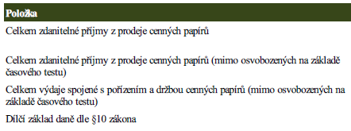
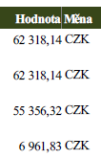
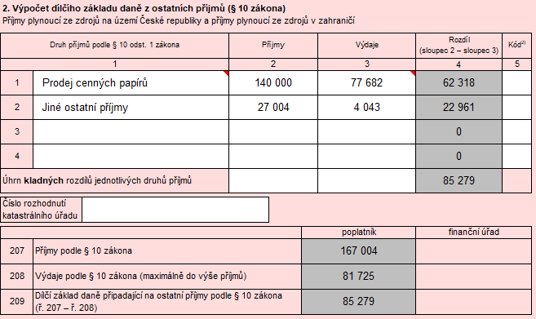
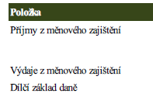
Nákup/prodej CP + měnové zajištění
140 000
140 000
77 681,86
84 644,14

Slide 24
Úročená hotovost

Slide 25
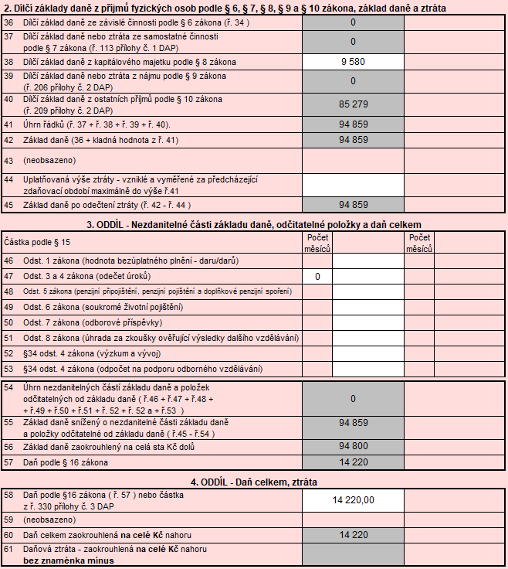
Přeneseno z přílohy č. 2
Automatický výpočet

Slide 26
Upozornění!
WOOD & Co. nepodniká v oboru daňového poradenství, není oprávněna k poskytování daňového ani právního poradenství a neposkytuje právní pomoc a finančně ekonomické rady ve věcech daní, odvodů, poplatků a jiných plateb, ani ve věcech, které s daněmi přímo souvisejí.
Vzhledem ke komplexnosti problematiky je nezbytné individuální posouzení kalkulace u každého klienta, popř. konzultace s daňovým poradcem.

